Slide 1
Extraccion de Datos de Twitter

Slide 2
Agenda
Social media data extraction: Use Cases & Possibilities.
Twitter.
Authentication and Applications.
Tweepy
API Rest.
a. Get Timelines.
b. Get Relationships (Followers, Followees).
c. Search & Filter.
Limitations
API Streaming.
Workshop.

Slide 3
Social media data extraction
1
Use Cases & Possibilities.

Slide 4

Deteccion de emociones acerca de un topico/product/etc.
Opinion Mining.
Deteccion y caracterizacion de racismo/homofobia.
Deteccion de tendencias en elecciones presidenciales.
Hallar diferencias culturales

Slide 5

Deteccion de patrones de movilidad de las personas dentro de una ciudad.
Caracterizacion de ciudades por zonas funcionales.
Deteccion de patrones de movilidad de las personas en una catastrofe.
Caracterizacion de inmigrantes.

Slide 6

Deteccion temprana de Brotes de Enfermedades.
Deteccion de desastres naturales.
Deteccion y caracterizacion automatica de eventos.

Slide 7

Twitter
2

Slide 8

Authentication and Applications
3

Slide 9

QUE ES UN API?
F1
Twitter
Data
F2
Insert your desired
text here.

Slide 10
Autenticacion
Para poder utilizer el API de Twitter y empezar a extraer datos necesitamos autenticarnos.
Esto se realiza por motivos de seguridad.
Twitter utiliza el protocol Oauth 2.0 para autenticaciones.

Slide 11
Aplicaciones
Cuando queremos utilizar el API de Twitter debemos de crear una aplicacion de twitter (apps.twitter.com)
Esta aplicacion es lo que nos va a permitir usar el API de Twitter para poder descargar datos.

Slide 12
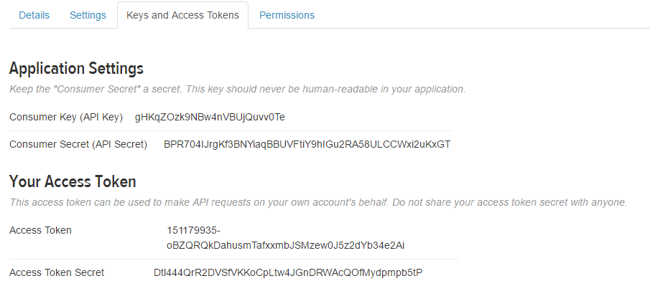
Autenticacion

Slide 13
Autenticacion
Para autenticarme, debo ingresar las credenciales de mi aplicacion.
Con esto tengo acceso al API de twitter, lo que me permite realizar lo siguiente:
Buscar Tweets.
Obtener Timelines de usuarios.
Obtener informacion de cualquier usuario
Obtener Tweets en Tiempo Real.
Tuitear
Eliminar Tweets
Enviar DMs
ETC…

Slide 14
TWEET
https://dev.twitter.com/overview/api/tweets
Id
text
created_at
retweeted
coordinates
entities (hashtags, urls, user_mentions)
lang
in_reply_to_screen_name
retweet_count
user
coordinates

Slide 15

USER
https://dev.twitter.com/overview/api/users
Id
screen_name
created_at
description
geo_enabled
entities
lang
followers_count
location
friends_count
name
time_zone

Slide 16
API: REST
4

Slide 17
REST
Obtener informacion historica:
Buscar Tweets.
Obtener Timelines de usuarios.
Obtener informacion de cualquier usuario
Obtener Tweets en Tiempo Real.
Obtener los followers/followees de un usuario.

Slide 18
Limitaciones
180 requerimientos cada 15 minutos.
TWEETS SEARCH: 450 tweets por requerimiento.
RELACIONES (Followers/Followees): 15 usuarios por requerimiento.
USUARIOS: 900 usuarios por requerimiento.
TIMELINES: 1500 tweets por requerimiento. Solo puedo sacar los ultimos 3200 Tweets (incluye los retweets)

Slide 19
Tweepy
http://tweepy.readthedocs.io/en/v3.5.0/api.html
5

Slide 20
Tweepy
Libreria para Python utilizada para acceder al API de Twitter
Contiene metodos para hacer todo lo que nos permite hacer el API de Twitter pero de una manera mas facil.
Facilita el proceso de autenticacion.

Slide 21
Tweepy
Con Tweepy me comunico con el API de Twitter simplemente llamando a funciones!

Slide 22
Tweepy – Autenticacion
consumer_key = "aq6yxQQabgVvYler9t4MNh7P6" consumer_secret = "RrlNWe7GMtFhnPqsd8voGSQGB97VHIYbu4boogmF7en3XqvSfQ" access_token = "151179935-tDLiEWsEE2djdIKMUfbHG7qvAiu3pEp7u2sxaluf" access_token_secret = "aikyWpQshroL9RWZBBYfKf9NWkGsvMf0NDCo8138ql9Y5"
auth = tweepy.OAuthHandler(consumer_key, consumer_secret)
auth.set_access_token(access_token, access_token_secret)
api = tweepy.API(auth)
api = tweepy.API(auth,wait_on_rate_limit=True, wait_on_rate_limit_notify=True)

Slide 23
Tweepy – GET Timelines
api = tweepy.API(auth) tweets = api.user_timeline("leonardokuffo")
for tweet in tweets: print tweet
for tweet in tweets: print json.dumps(tweet._json, indent=4)
Me retorna solo los ultimos 20…

Slide 24
Tweepy – GET User
api = tweepy.API(auth) user = api.get_user("leonardokuffo")
print(json.dumps(user._json, indent=4))

Slide 25
Tweepy – GET User Relationships
api = tweepy.API(auth) followers = api.followers("leonardokuffo")
followees = api.friends("leonardokuffo")
for user in followers: print json.dumps(user._json, indent=4)

Slide 26
Tweepy - Cursor
En Twitter, y en muchas APIs publicas se utiliza lo que es la paginacion.
Basicamente Twitter te entrega datos segmentados por paginas.
Manejar esta paginacion utilizando directamente el API es engorroso.
Por eso Tweepy nos presenta el concepto de CURSOR

Slide 27
Tweepy - Cursor
El Cursor es nuestra forma de iterar sobre las paginas que nos entrege un metodo.
for tweet in tweepy.Cursor(api.user_timeline).items():
print (tweet.text)

Slide 28
Tweepy - Cursor
for tweet in tweepy.Cursor(api.user_timeline).items(500):

Slide 29
Tweepy - Cursor
for status in tweepy.Cursor(api.user_timeline, screen_name="leonardokuffo").items(500):
print (tweet.text)

Slide 30
Tweepy - Search
for tweet in tweepy.Cursor(api.search, q = "terremoto").items(): print tweet.text

Slide 31
Ejercicio 1.
Muchas aplicaciones tuitean automáticamente por los usuarios. Esto lo realizan utilizando el API de Twitter. En esta primera parte usted tiene que realizar lo siguiente:
- Twitee en su cuenta desde Tweepy.

Slide 32
Ejercicio 2.
Para esto se le ha proporcionado un script incompleto que procesa el texto de tal manera que sea apto para el analisis, usted tiene que copiar y pegar el texto de esos tweets en https://www.jasondavies.com/wordcloud/. En esa pagina usted podra genera un WordCloud a partir del texto que se le ingrese.
Extraiga todo el timeline de un usuario en especifico, el que usted desee. Utilice https://www.jasondavies.com/wordcloud/ para analizar el texto obtenido.

Slide 33
Ejercicio 3.
- Extraiga todo el timeline de un usuario en especifico, el que usted desee. Y determine a que hora del día esta persona tuitea mas.

Slide 34
API: Streaming
5

Slide 35
STREAMING
Obtener informacion en tiempo real:
Tweets que son producidos en tiempo real.

Slide 36
Filtros en STREAMING
language: Lista de idiomas en los cuales yo quiero obtener mis tweets.
follow: Lista de usuarios de los cuales yo quiero obtener mis tweets.
track: Lista de palabras que quiero que esten en los tweets que quiero obtener.
locations: Dos coordenadas (lat,lon,lat,lon) que especifican un bounding box en el cual yo quiero obtener mis tweets.

Slide 37
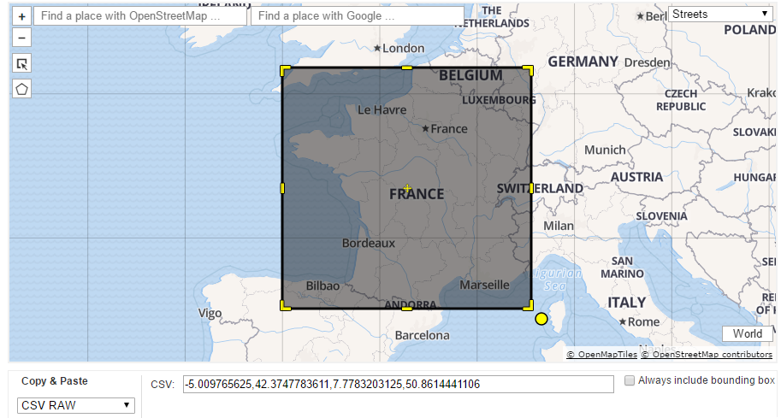
Longitud
Latitud
Longitud
Latitud

Slide 38
Streaming and Tweepy
from __future__ import absolute_import, print_function from tweepy.streaming import StreamListener from tweepy import OAuthHandler from tweepy import Stream from pymongo import MongoClient import json consumer_key = "kmC2ZRinMVgAZT2pE6RTGOdcj" consumer_secret = "SXosJtt3A9bpaHRPM9ObBTQK5Im8n8KoU51pk7GC2iGUKYxL7O" access_token = "151179935-oBZQRQkDahusmTafxxmbJSMzew0J5z2dYb34e2Ai" access_token_secret = "Dtl444QrR2DVSfVKKoCpLtw4JGnDRWAcQOfMydpmpb5tP" client = MongoClient('localhost', 27017) db = client['twitter_db'] collection = db[‘mistweets']

Slide 39
Streaming and Tweepy
class StdOutListener(StreamListener): def on_data(self, data): tweet = json.loads(data) print (tweet['text']) collection.insert(tweet) return True def on_error(self, status): print(status) if __name__ == '__main__': l = StdOutListener() auth = OAuthHandler(consumer_key, consumer_secret) auth.set_access_token(access_token, access_token_secret) stream = Stream(auth, l) stream.filter(locations=[2.3574793339,48.9226614065,2.3627471924,48.9261085776])

Slide 40
Ejercicio 4.

